Slide 1
Аппаратные средства телекоммуникационных систем
Модель ОСИ и коммутация в вычислительных сетях

Slide 2
Эталонные модели и стеки протоколов
Аппаратные средства телекоммуникационных систем.
Модель ОСИ и коммутация в вычислительных сетях.

Slide 3
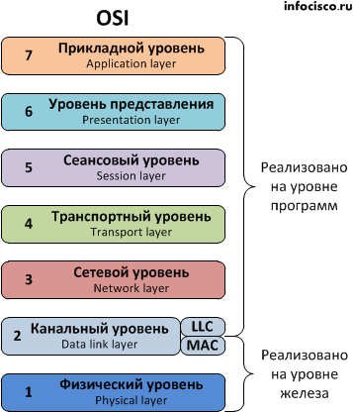
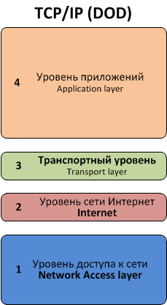
Эталонные модели и стеки протоколов
сетевая модель - это модель взаимодействия сетевых протоколов.
Протоколы - это стандарты, которые определяют каким образом, будут обмениваться данными различные программы.
Реализация
Примеры
Программное обеспечение (ПО)
HTTP, FTP, DNS
ASC II, MPEG, JPG
RPC, PAP
TCP, UDP, SCTP
Маршрутизатор (роутер) с ПО
IP, RIP, IPX
Сетевая карта, коммутатор, мост
Ethernet
Повторитель, хаб (концентратор)
WIFI, RJ45,..

Slide 4
Эталонные модели и стеки протоколов
OSI (Open System Interconnection, сетевая модель взаимодействия открытых систем (эталонная модель)) – используется для описания и классификации оборудования, приложений и стандартов в сетях) .
Реализация
Примеры
Программное обеспечение (ПО)
HTTP, FTP, DNS
ASC II, MPEG, JPG
RPC, PAP
TCP, UDP, SCTP
Маршрутизатор (роутер) с ПО
IP, RIP, IPX
Сетевая карта, коммутатор, мост
Ethernet
Повторитель, хаб (концентратор)
WIFI, RJ45,..

Slide 5
Эталонные модели и стеки протоколов
Модель TCP/IP используется для описания протоколов доступа устройств в сети.
Стек протоколов – набор сетевых протоколов, позволяющих унифицировать взаимодействие устройств.
Стек протоколов TCP/IP — набор сетевых протоколов, на которых базируется взаимодействие устройств в локальных сетях.
Реализация
Примеры
Программное обеспечение (ПО)
HTTP, FTP, DNS
ASC II, MPEG, JPG
RPC, PAP
TCP, UDP, SCTP
Маршрутизатор (роутер) с ПО
IP, RIP, IPX
Сетевая карта, коммутатор, мост
Ethernet
Повторитель, хаб (концентратор)
WIFI, RJ45,..

Slide 6
Модель ОСИ
Аппаратные средства телекоммуникационных систем.
Модель ОСИ и коммутация в вычислительных сетях.

Slide 7
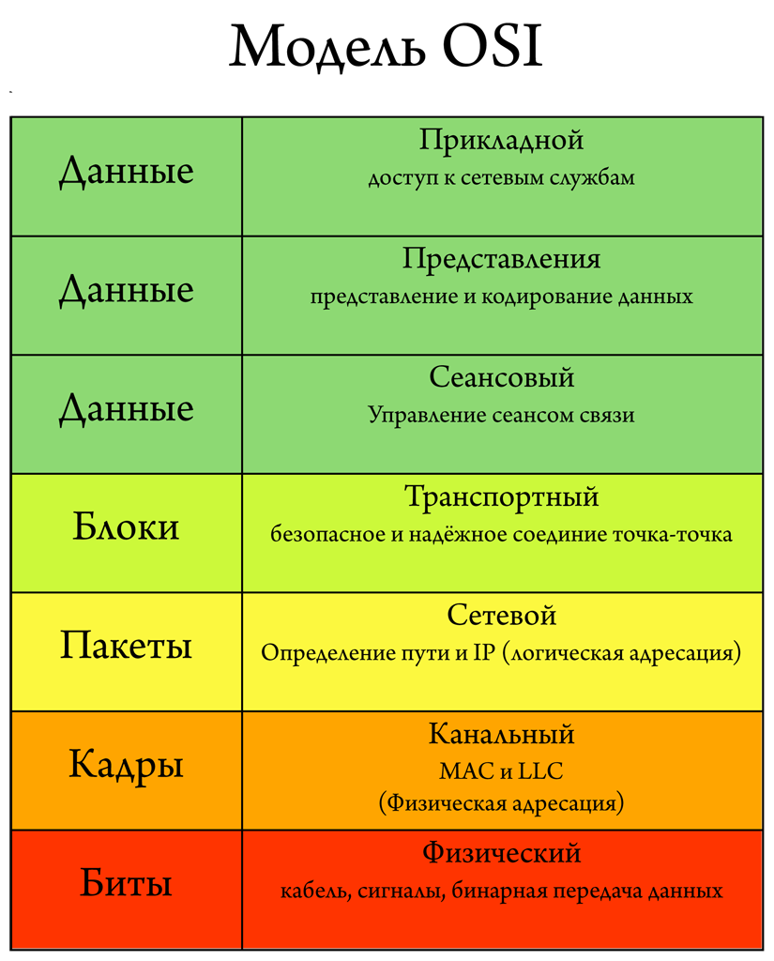
Модель OSI

Slide 8
Модель OSI 7. Прикладной уровень
Прикладной уровень (application layer)
Функции:
Осуществляет связь пользовательских приложений с сетью.
Например:
просмотр веб-страниц (HTTP),
передача и приём почты (SMTP, POP3)
приём и получение файлов (FTP, TFTP),
удаленный доступ к терминальным устройствами (Telnet).
База данных IP адресов по имени хоста (DNS)
SSH – удаленное управление операционными системами.

Slide 9
Модель OSI 6. Представительский уровень
Представительский уровень (presentation layer)
Функции:
кодирование/декодирование данных,
Сжатие данных,
Шифрование данных,
согласование разных протоколов
Например
При отправки изображения протокол прикладного уровня SMTP отправляет фотографию на уровень Представления где оно преобразуется в пакеты данных.

Slide 10
Модель OSI 5. Сеансовый уровень
Сеансовый уровень или уровень сессий(session layer) - организует сеанс связи между компьютерами.
Функции:
созданием/завершением сеанса обменом информацией,
синхронизация задач,
определением права на передачу данных.
Например:
аудио и видеоконференции, на этом уровне устанавливается, каким кодеком будет кодироваться сигнал, причем этот кодек должен присутствовать на обеих машинах.
протокол SMPP (Short message peer-to-peer protocol), с помощью него отправляются СМС и USSD запросы.
PAP (Password Authentication Protocol) – это протокол для отправки имени пользователя и пароля на сервер без шифрования.
RPC (Remote Procedure Call) – протокол удаленного вызова процедур в ОС

Slide 11
Модель OSI 4. Транспортный уровень
Транспортный уровень (transport layer).
Функции:
обеспечивает надёжность передачи данных от отправителя к получателю.
Например протоколы UDP и TCP:
UDP (User Datagram Protocol)
без установления соединения,
не подтверждает доставку данных
не делает повторы (скорость передачи выше).
Используется для изображний, видео и аудио – большие длинные потоки данных.
TCP протокол (Transmission Control Protocol),
перед передачей устанавливает соединение,
подтверждает доставку данных,
при необходимости делает повтор,
гарантирует целостность и правильную последовательность загружаемых данных.
Используется для текста, файлов, паролей и тп.

Slide 12
Модель OSI 3. Сетевой уровень
Сетевой уровень (network layer)
Функции:
определения пути передачи данных (маршрутизация).
трансляция логических адресов и имён в физические,
Формирование пакетов,
Исправление ошибок
отслеживание неполадок и заторов в сети.
Как правило маршрутизация данных осуществляется по протоколу IP (Internet Protocol). IP-адрес – это логический адрес в сети.
Например:
Протокол IP - это логический адрес устройства в сети
На данный момент действительны IP версии 4 и 6.
IPSec – прокол защиты данных, передаваемых по IP
RIP (Routing Information Protocol) – прокол маршрутизации в небольших сетях
BGP (Border Gateway Protocol) – протокол динамической маршрутизации сети Internet.
DHCP (Dynamic Host Configuration Protocol ) - протокол динамической (автоматической) выдачи IP адресов
APR и RAPR – протоколы преобразования IP адреса в MAC и обратно.

Slide 13
Модель OSI 3. Сетевой уровень. IP адреса
IPv4 32 битныt адрес вида 192.168.1.1 (макс. Значение 255.255.255.255)
Технически адрес выглядит как 11000000.10101000.00000001.00000001
В IPv6 используются 128 битные адреса вида FF02:0:0:0:0:1:FF00:0
IP адрес – это адрес подсети и адрес устройства.
Адрес подсети можно определить по маске посети. Например если маска
255.255.255.0 (11111111.11111111.11111111.00000000) тогда адрес посети: 11000000.10101000.00000001.00000 - 192.168.1.0)
Адрес устройства 00001.
Маска часто записывается как 192.168.1.0/24 – то есть диапазон адресов
От 255.255.255.0 (11111111.11111111.11111111.00000000 – 24 единицы) До 255.255.255.255
Маска 255.255.248.0 (11111111.11111111.11111000.00000000) ->192.168.1.0/20.
Маска 255.255.255.128 напр. Запишется как 192.168.1.0/25
Для локальных сетей IPv4 зарезервированы адреса 10.0.0.0/8, 172.16.0.0/12 или 192.168.0.0/16.
Для выхода в глобальную сеть внутренний IP-адрес сервер заменяет на внешний IP-адрес (напр., прокси сервер).
Внешний адрес выдается провайдером
Провайдеру адреса выдаются региональным интернет-регистратором (Regional Internet Registry, RIR).

Slide 14
Модель OSI 2.Канальный уровень
Канальный уровень (data link layer)
Функции:
Доставка кадров устройствам в одном сетевому сегменту.
Кадры канального уровня не пересекают границ сетевого сегмента.
Функции межсетевой маршрутизации и глобальной адресации на 3 уровне
LLC подуровень (Logical Link Control),
Проверка контрольной суммы кадров.
взаимодействие с верхним уровнем.
MAC подуровень (Media Access Control)
Декодирование данных,
Выделение границ кадров
проверка физического адреса,
взаимодействие с нижним уровнем.
Например,
Драйвер сетевой карты – это верхний подуровень канального уровня,
через драйвер можно связаться с нижними уровнями, а точнее с микропроцессором – нижний подуровень канального уровня.

Slide 15
Модель OSI 1. Физический уровень
Физический уровень (physical layer) непосредственно осуществляющий передачу потока данных.
Функции:
Коммутация физических источников сигнала с сетевой платой.
Побитовое кодирование/декодирование данных.
«Прослушивание канала» на предмет занятости.
Контроль состояния физического оборудования.
Например:
Wi-Fi, и т.д.
Витая пара,
Оптоволокно,
Bluetooth,
IRDA (Инфракрасная связь),
Коаксиальный кабель,

Slide 16
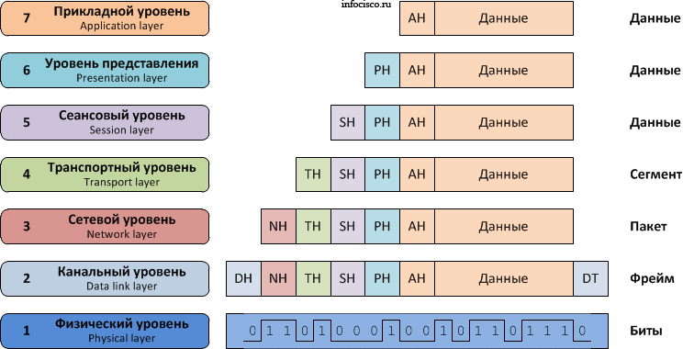
МОДЕЛЬ OSI типы передаваемой информации
На всех уровнях единица передачи информации PDU – (Protocol data units)
Особенность
OSI
Структура данных
PDU
данные
№ порта
IP адрес
Мас адрес
Биты

Slide 17
Коммутация устройств
Аппаратные средства телекоммуникационных систем.
Модель ОСИ и коммутация в вычислительных сетях.

Slide 18
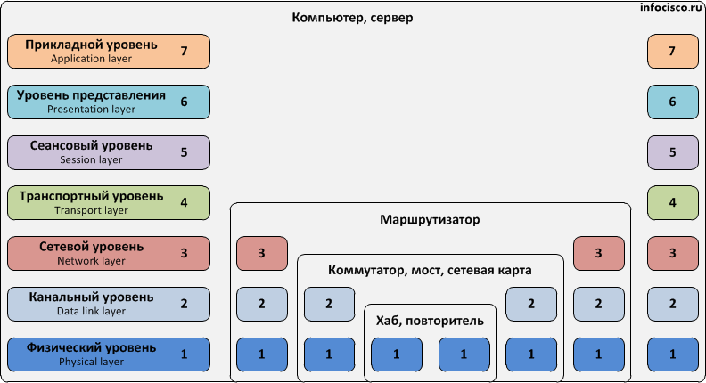
МОДЕЛЬ OSI. Коммутация устройств
Коммутация сетевых устройств (сетевых карт 2 PC):
Хаб и повторитель – пассивные устройства
Коммутатор и мост – направленная пересылка пакетов (по МАС адресам) внутри одной сети
Маршрутизатор – логическая маршрутизация между сетями (по IP адресам)
Операционная система (ОС)
Операционная система (ОС)
Сетевая карта PC1
Сетевая карта PC2

Slide 19
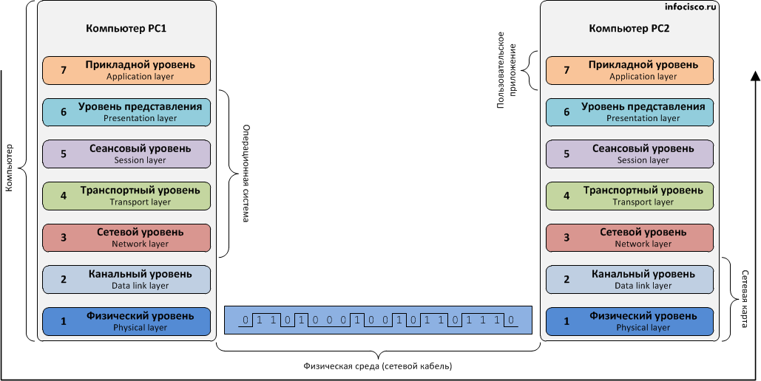
МОДЕЛЬ OSI. Коммутация устройств. Сетевая карта
NIC, Network Interface Card, Сетевой адаптер, Ethernet-адаптер, сетевая карта.
Функции:
сетевая карта преобразует фреймы в биты и отправляет в физическую среду (например, кабель витую пару).
Обеспечение подключения ПК к сети согласно заданному стандарту
Функции MAC и LLC подуровней канального уровня.

Slide 20
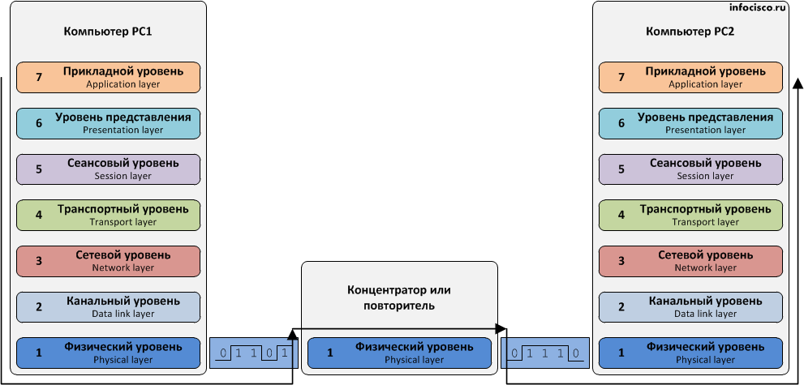
МОДЕЛЬ OSI. Коммутация устройств. Концентратор и повторитель
Репитер (повторитель) и концентратор (Хаб) устройства первого (физического) уровня.
Функции:
Прием и пересылка пакетов во все подключенные устройства
Повторитель – хаб с одним входом и одним выходом – функция усиление сигнала, соединение сегментов в одной подсети.

Slide 21
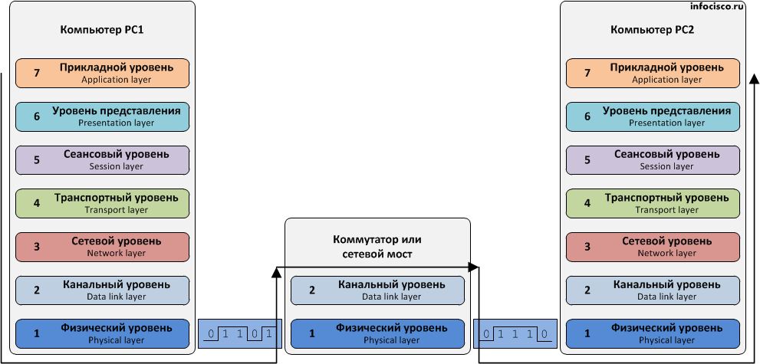
МОДЕЛЬ OSI. Коммутация устройств. Коммутатор и мост
Мост и коммутатор (свитч) – устройства второго уровня.
Фикции:
Распознавания сигнала на первом уровне
Проверка MAC адреса получила в коммутируемой таблице.
Если адрес не найден, происходит процесс поиска этого адреса в подключенных сетях.
Работают в рамках одной подсети.
Позволяют организовать виртуальное соединение точка-точка.

Slide 22
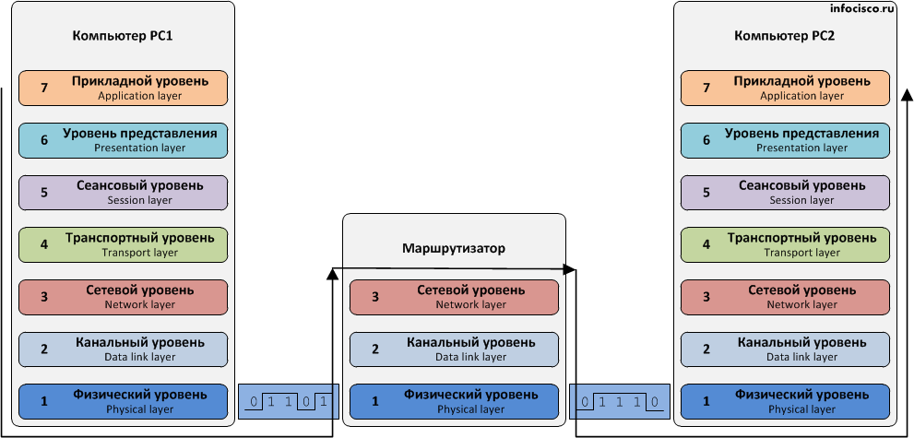
МОДЕЛЬ OSI. Коммутация устройств. Маршрутизатор (роутер)
Маршрутизатор (или роутер) – это устройство третьего уровня.
Функции:
Распознавание сигнала на порту (1 уровень).
Контроль MAC-адрес получателя и целостности пакетов (2 уровень).
Проверка наличия IP-адреса получатели в таблице адресов, или сетей.
Построение наилучшего пути следования пакета.
Коммутация между подсетями (объединение их в сеть)
конвертация протоколов разной физической среды (сети) по средствам «шлюзов» - программных инструментов.
Если IP адреса в сети нет, то он отправляется на сетевой шлюз по умолчанию.

Slide 23
Пример. Передача веб-страницы на сервер.
Аппаратные средства телекоммуникационных систем.
Модель ОСИ и коммутация в вычислительных сетях.

Slide 24
Модель OSI. Пример. Передача веб-страницы на сервер. Верхние уровни.
Ввод адреса сайта.
Браузер отправляет запрос на сервер (на котором хранится эта веб-страница).
Адрес – это данные.
Браузер – это 7 уровень модели OSI
6 уровень - компьютер преобразует строку текста (адреса) в формат передачи далее на нижний уровень
5 уровень - в данном случае нам нет необходимости использовать протоколы (этого уровня), и поэтому данные передаются далее.

Slide 25
Модель OSI. Пример передача веб-страницы на сервер. Уровни TCP/IP
4 уровень - определяется протоколом TCP.
Перед передачей транспортный уровень разбивает данные на сегменты и добавляет к каждому заголовок,
в заголовке содержится информация о логических портах компьютеров с какого данные были посланы (например 1223) и для какого предназначаются (в например 80).
3 уровень – определяется протоколом IP
Разделяет сегменты на пакеты, к каждому добавляет заголовок.
В заголовке сетевого уровня указываются логические сетевые адреса отправителя (IP К) и получателя (Сервер).

Slide 26
Модель OSI. Пример передача веб-страницы на сервер. Нижние уровни
2 уровень – совокупность MAC и LLC подуровней.
Пакеты делятся на фреймы (кадры) (LLC подуровень).
К фреймам добавляется MAC адрес – адрес сетевого устройства, физический адрес.
1 уровень –кадры передаются уже в виде сигналов битов и следуют через другие сетевые устройства в пункт назначения.

Slide 27
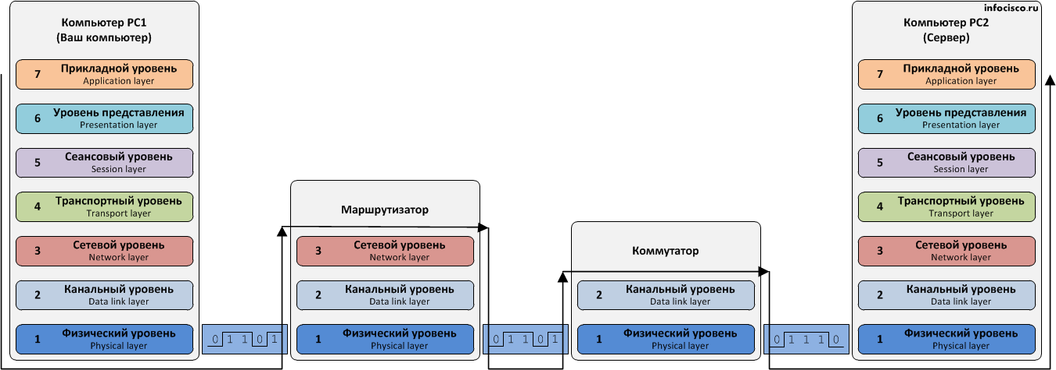
Модель OSI. Пример передача веб-страницы на сервер. Передача данных
По физическому уровню фреймы передаются на сервер через сеть, включающую несколько коммутационных устройств.
Внутри сети используются коммутаторы, мосты, повторители, хабы
Для межсетевого взаимодействия используются маршрутизаторы (роутеры)

Slide 28
Модель OSI. Пример передача веб-страницы на сервер. Прием данных.
Сетевая карта сервера принимает биты (физический уровень) и преобразует их в кадры (для канального уровня).
Канальный уровень:
проверка МАС-адреса (физический адрес) получателя иначе кадр будет уничтожен (MAC подуровень).
Проверка контрольной суммы пакетов (LLC подуровень).
Сетевой уровень: проверка логического адреса (IP-адреса).

Slide 29
Модель OSI. Пример передача веб-страницы на сервер. Прием данных.
Транспортный уровень:
проверяется информация из заголовка, что за сегмент, какой используется протокол, для какого логического порта предназначается и т.п.
когда данные упаковывали в сегмент использовался 80 порт веб-сервере должен быть открыт этот порт.
На верхних уровнях запрос (введенный адрес сайта) обрабатывается веб-сервером (проверяется, доступна-ли запрашиваемая веб-страничка).

Slide 30
Модель OSI. Пример передача веб-страницы на сервер. Ответ сервера.
Если запрашиваемая страница найдена на сервере,
Страница (текст, изображения, музыка) преобразуется в формат передачи данных.
Большой объём данных делится на части.
Протокол TCP отправляет сегменты на порт назначения, с которого был запрос (1223).
Сегмент преобразуется в пакет, в заголовке IP-адрес ПК.
Сегменты делятся на фреймы и отправляется обратно.

